Slide 1
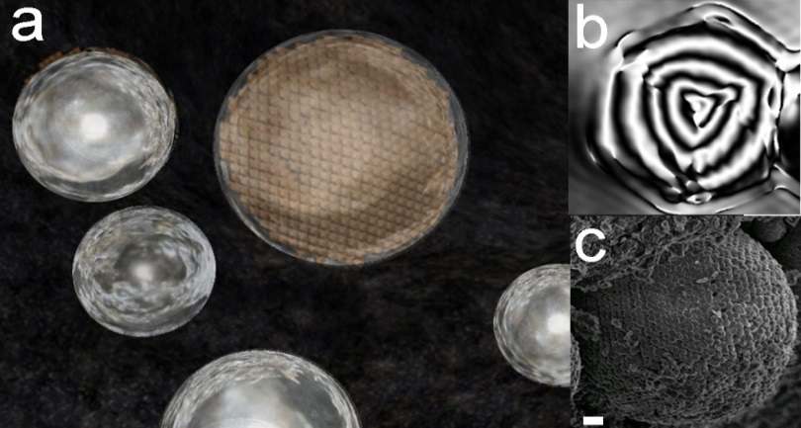
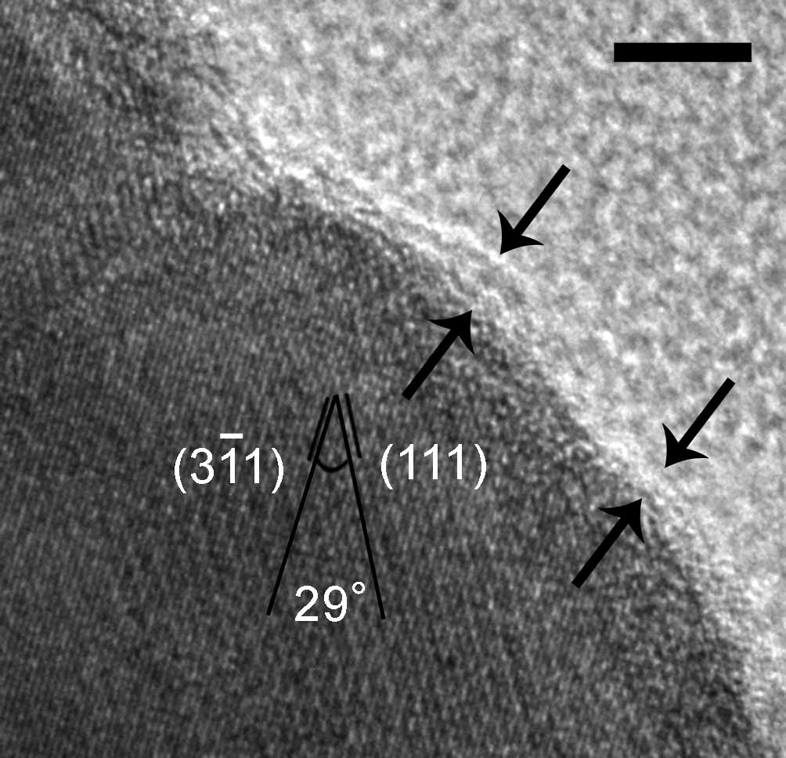
分子・物質合成プラットフォーム （分子科学研究所）
【別紙１】
Molecular & Material Synthesis Platform/ Institute for Molecular Science
平成25年度トピックス
分子・物質合成プラットフォームにおける利用成果
太陽系形成期の小惑星内部における「水」の振る舞い
（課題番号：S-13-MS-1036 ）
ª東北大学, ^{b}ファインセラミックスセンター
木村勇気ª, 佐藤岳志^{b}, 中村教博ª, 野澤純ª, 中村智樹ª, 塚本勝男ª, 山本和生^{b}
【研究目的】
隕石には、46億年前に太陽系が誕生した際の環境や物質進化を読み解くカギが残されている。有機物の進化や鉱物の変質に大きな影響を及ぼす水が小惑星に存在していた証拠も残っている。しかし、隕石中にはすでに液体の水そのものは見られず、小惑星の形成後、いつどこでどのようにして枯渇したのかは分かっていない。今回、小惑星内部における水の振る舞いの解明を目的に、隕石中の磁鉄鉱ナノ粒子の残留磁場を調べた。
【成 果】
隕石中に存在する磁鉄鉱ナノ粒子の磁区構造をホログラフィー電子顕微鏡（日立製HF3300-EH）を用いてナノレベルで観察した結果、この磁鉄鉱ナノ粒子が天然では例のない渦状構造を持っていることを発見した（図１）。それにより、太陽系形成期に小惑星内部の無重力空間に浮かぶ「水滴の姿」（図２）を世界で初めて明らかにできた。磁鉄鉱粒子は通常は磁石の引き付け合う力で枝状に集まるが、隕石中には形と大きさが均一な粒子が三次元的に規則正しく並んだコロイド結晶として存在していることがある。コロイド結晶は反発力で並ぶため、その生成には閉じた空間が必要である。この渦状の磁区構造が磁石の引き付ける力を内部に閉じ込めると、ゆっくりとした水の蒸発とともに行き場を失った粒子が並ぶことができる。今回の発見は、水が干上がる状況を初めて捉えた成果といえ、煮詰めたスープのように化学種が濃縮した水と、鉱物、有機物との相互作用から、いかに有機物の初期進化と鉱物の形成が進んだかの解明につながる。
図1．小惑星内部の無重力中に浮かぶ水の様子と磁鉄鉱コロイド結晶の電子顕微鏡写真。(a) 小惑星に他の天体が衝突した結果、振動により内部で水滴が多量に作られ、無重力中に浮かぶ。その後、水はゆっくりと蒸発し、水中に溶け込んでいたイオンの濃度が上昇する。高過飽和になった水滴から、一度の均質核生成イベントにより、均一な形と大きさを持った磁鉄鉱ナノ粒子が形成する。渦上の内部磁区構造はこの時に作られる。(b) 電子線ホログラフィー法により得られた、直径約180 nmの磁鉄鉱ナノ粒子の磁束分布像。同心円状の縞模様は磁力線が巻いていることを示しており、外部への漏れ磁場は無いことが分かる。(c) 実際の磁鉄鉱コロイド結晶の走査電子顕微鏡像。スケールバーは1 μm。
図2．磁鉄鉱ナノ粒子表面の高分解能電子顕微鏡像（JEOL JEM-2100F、分子科学研究所）。ペアの矢印で示す表面には、小惑星内部で水が干上がる際に形成したと考えられる炭素質層が見られる。スケールバーは5 nm。

